Slide 1
第三章 随机变量的数字特征
刘美琴 副教授
2021年10月

Slide 2
本章内容
3.1 数学期望
3.2 方差
3.3 协方差与相关系数 矩

Slide 3


3.1 数学期望

Slide 4

3.1 数学期望
3.1.1 数学期望的概念
分布律
刻画随机变量的概率特性
密度函数
分布函数
特点
全面、详细、完整
不足
复杂、重点不突出
问题
怎样粗线条地描述随机变量的特性?
要求
简单明了、特征鲜明、直观实用

Slide 5
3.1 数学期望
3.1.1 数学期望的概念
例 甲、乙两射手进行打靶训练, 每人各打了100发
子弹, 成绩如下
甲成绩
乙成绩
环数 | 7 | 8 | 9 | 10
中靶数 | 17 | 28 | 45 | 10
环数 | 7 | 8 | 9 | 10
中靶数 | 32 | 28 | 22 | 18
问怎样评估两人的射击水平？
分析 分别计算两人的总环数
甲：
（环）
乙：
（环）

Slide 6
3.1 数学期望
3.1.1 数学期望的概念
例 甲、乙两射手进行打靶训练, 每人各打了100发
子弹, 成绩如下
甲成绩
乙成绩
环数 | 7 | 8 | 9 | 10
中靶数 | 17 | 28 | 45 | 10
环数 | 7 | 8 | 9 | 10
中靶数 | 32 | 28 | 22 | 18
问怎样评估两人的射击水平？
分析 分别计算两人的平均环数
甲：
（环）
乙：
（环）

Slide 7
3.1 数学期望
3.1.1 数学期望的概念
用“频率近似概率”的思想，得到甲、乙两射手
击中环数的分布律如下
甲分布律
乙分布律
环数 | 7 | 8 | 9 | 10
概率 | 0.17 | 0.28 | 0.45 | 0.10
环数 | 7 | 8 | 9 | 10
概率 | 0.32 | 0.28 | 0.22 | 0.18
则计算出两人的平均环数分别为
（环）
（环）

Slide 8
3.1 数学期望
3.1.1 数学期望的概念
平均值的概念广泛存在
例如
某课程考试的平均成绩
电子产品的平均无故障时间
某地区的日平均气温和日平均降水量
某地区水稻的平均亩产量
某地区的家庭平均年收入
某国家或地区人的平均寿命
……
期望在日常生活中常指有根据的希望

Slide 9

3.1 数学期望
3.1.1 数学期望的概念
定义3.1.1 设离散型随机变量
的分布律为
若级数 绝对收敛
,记
的数学期望.
则称
为随机变量
说明
1. 数学期望也称为期望、均值（加权平均）
2.
绝对收敛保证了
与求和次序无关
3.若级数
不绝对收敛, 则称
不存在

Slide 10
3.1 数学期望
3.1.1 数学期望的概念
例 从学校去火车站要经过3个交叉路口, 设在每个路
口遇到红绿的事件是独立的,其概率均为
记 表示途
中遇到的红灯数,求数学期望
解 显然
, 其分布律为
所以
即从学校乘车去火车站平均要遇到 1.5 次红灯.

Slide 11
3.1 数学期望
3.1.1 数学期望的概念
数学期望的物理意义
, 质量为
散布在直线上的
个质点, 坐标为
的力矩为
则该系统对原点
该系统的质心坐标为
当总质量
时, 质心坐标为

Slide 12
3.1 数学期望
3.1.1 数学期望的概念
的细棒
考虑
轴上一根线密度为
的力矩为
用微元法求得长为
的细棒对原点
则细棒的质心坐标为
当总质量
时,质心坐标为

Slide 13
3.1 数学期望
3.1.1 数学期望的概念
的密度函数为
定义3.1.2 设连续型随机变量
,
若 绝对收敛
, 记
则称
为随机变量
的数学期望.
例 设
,求
的数学期望.
解 服从区间
上的均匀分布, 概率密度为
X
其他

Slide 14
3.1 数学期望
3.1.1 数学期望的概念
例 设
求
解 二项分布的分布律为
由公式
有

Slide 15
3.1 数学期望
3.1.1 数学期望的概念
例 设
求
解

Slide 16
3.1 数学期望
3.1.1 数学期望的概念
例 设
求
思考 从直观上分析
？
分析 的密度函数为

Slide 17
3.1 数学期望
3.1.1 数学期望的概念
例 设
服从参数为
的指数分布,求
解
的密度函数为

Slide 18
3.1 数学期望
3.1.1 数学期望的概念
例 设
求
解

Slide 19

3.1 数学期望
3.1.2 随机变量的函数的数学期望
实际背景问题
例 设风速 飞机机翼受到的压力为
其中 是正常数,问机翼受到的平均压力为多大？
例 在机械加工中,工件的直径
问工件的
平均截面积是多大？
例 在一个电路中,流过电阻 的电流 是一个密度
为 的随机变量,问电阻 消耗的平均功率是多大?

Slide 20
3.1 数学期望
3.1.2 随机变量的函数的数学期望
一般的问题
已知随机变量 为连续函数,
问如何求数学期望 ?
分析
一般的思路 1.
2.
问题 1.求 的密度比较难
2.整个计算过程比较复杂

Slide 21
3.1 数学期望
3.1.2 随机变量的函数的数学期望
回顾与分析
若
单调且连续可导,则其反函数
存在
且连续可导,且有
,从而
令
有意思的结果：
这个结果对普通函数也成立.

Slide 22
3.1 数学期望
3.1.2 随机变量的函数的数学期望
定理3.1.1 设
为普通函数,则
(1) 设 为离散型随机变量,其分布律为
若 绝对收敛
则
(2) 设 为连续型随机变量,其密度为
若 绝对收敛
则

Slide 23
3.1 数学期望
3.1.2 随机变量的函数的数学期望
例 设风速 飞机机翼受到的压力为
其中 是正常数,问机翼受到的平均压力为多大？
解 的密度函数为
其他
故机翼受到的平均压力为

Slide 24
3.1 数学期望
3.1.2 随机变量的函数的数学期望
设离散型随机变量X的分布律为
例
求

Slide 25
3.1 数学期望
3.1.2 随机变量的函数的数学期望
例 过平面上点 任作一条直线 求由坐标原
点 到直线 的平均距离.
解 设 与 轴的夹角为 则
于是
所以

Slide 26
3.1 数学期望
3.1.2 随机变量的函数的数学期望
定理3.1.2 设
为二元函数,则
(1) 设 的联合分布律为
若 绝对收敛
则
(2) 设 的联合密度为
若 绝对收敛
则
注：公式可推广到一般的高维随机变量

Slide 27
3.1 数学期望
3.1.2 随机变量的函数的数学期望
例 设 服从半圆域
上的均匀分布,
计算 以及 数学期望
解 因为 的联合概率密度为
其他

Slide 28
3.1 数学期望
3.1.2 随机变量的函数的数学期望
例 设 服从单位圆域
上的均匀分布,
计算数学期望
解 令
,由推广的定理有
作极坐标变换,令
变换的雅可比式
所以

Slide 29
3.1 数学期望
3.1.2 随机变量的函数的数学期望
例 设 的密度函数为
其他
计算数学期望
一般思路
新的思路

Slide 30
3.1 数学期望
3.1.2 随机变量的函数的数学期望
例 设 的密度函数为
其他
计算数学期望
解

Slide 31
3.1 数学期望
3.1.2 随机变量的函数的数学期望
例 设 的密度函数为
其他
计算数学期望
解
同理,可计算得

Slide 32
3.1 数学期望
3.1.2 随机变量的函数的数学期望
例 某产品出售一件可获利m元，而积压一件则需要支付n元保管费，而该产品的需求量Y (单位:件)服从参数为 的指数分布。要使销售该产品所获利润最大，需要生产该产品多少件？
解 需要生产x件产品，销售量为Y时利润为Q，由题意
即Q时随机变量Y的函数，而Y服从参数为 的指数分布，
其概率密度为

Slide 33
3.1 数学期望
3.1.2 随机变量的函数的数学期望
例 某产品出售一件可获利m元，而积压一件则需要支付n元保管费，而该产品的销售量Y (单位:件)服从参数为 的指数分布。要使销售该产品所获利润最大，需要生产该产品多少件？
故Q的数学期望为
令 ，得
又因为
由此知当 时E(Q)取得极大值，由实际意义知，这也是最大值.

Slide 34

3.1 数学期望
3.1.3 数学期望的性质
思考 数学期望的数学特点是什么？
对于连续型随机变量
对于离散型随机变量
数学特点
数学期望是关于积分变量与密度乘积的积分运算(离散情形是求和),是一种线性运算.

Slide 35
3.1 数学期望
3.1.3 数学期望的性质
定理 (数学期望的性质)
(1) 若
则
为常数
(2) 若 为常数,则
(3)
(4) 若 相互独立,则
对连续型情形证明

Slide 36
3.1 数学期望
3.1.3 数学期望的性质
定理 (数学期望的性质)
(4) 若 相互独立,则
证 设
若 相互独立,则
所以

Slide 37
3.1 数学期望
3.1.3 数学期望的性质
定理 (数学期望的性质)
(1) 若
则
为常数
(2) 若 为常数,则
(3)
(4) 若 相互独立,则
推论
(5) 若
则
为常数
均为常数,则
(6) 若
(7) 若
相互独立,则

Slide 38
3.1 数学期望
3.1.3 数学期望的性质
例 一电梯载有12位乘客自一楼至十一楼，如到达某楼
层没有乘客下电梯, 则该层不停. 以 表示电梯停的次数.
求 (假设每个乘客在任一层下电梯是等可能的,且各乘
客是否下电梯是相互独立的)
解 引入随机变量
电梯在第 层停
否则
12位乘客在第 层都不下电梯
易知
,故
(次)

Slide 39
3.1 数学期望
3.1.3 数学期望的性质
例 旅游团的 个游客出酒店时都将自己房间的钥匙
交给了导游. 回到酒店后,每人从导游处任取一把钥匙去开
自己房间的门.试问平均有多少人能开打房门.
第 人能打开房门
解 令
第 人不能打开房门
则能打开房门的人数为
且
故能开打房门的平均人数为
(人)

Slide 40

3.1 数学期望
3.1.3 数学期望的性质
例 设 件产品中有 件次品,在该批产品中任意取
件,记 表示取出的次品个数,求
注
这是无放回取样, 且产品件数不一定很大.
解 的分布律为
称 服从超几何分布.
故
直接求和比较难

Slide 41
3.1 数学期望
3.1.3 数学期望的性质
例 设 件产品中有 件次品,在该批产品中任意取
件,记 表示取出的次品个数,求
解法二 (利用随机变量的分解求解) 令
第 件取出是次品
否则
则
因为
,故
构造适当的概率模型求复杂公式的值是常用的数学技巧
从而求得公式

Slide 42
3.1 数学期望
3.1.3 数学期望的性质
例 掷一颗骰子直到所有点数全部出现为止,求所需投
掷次数 的数学期望
解 令
类似地定义
则
又

Slide 43
3.1 数学期望
3.1.3 数学期望的性质
例 一公司经营某种原料，根据调查了解到该原料的市
场需求量
(单位:吨),每出售一吨原料公司
可获利1千元,若积压一吨,则公司要损失0.5千元. 问公司应
该组织多少货源,可以使收益最大?
解 设公司应组织货源 吨
又设公司获利 千元,则
于是公司的平均获利为

Slide 44
3.1 数学期望
3.1.3 数学期望的性质
解 设公司应组织货源 吨
又设公司获利 千元,则
于是公司的平均获利为

Slide 45
3.1 数学期望
3.1.3 数学期望的性质
解 设公司应组织货源 吨
又设公司获利 千元,则
于是公司的平均获利为
令
,解得
故公司应该组织433.3吨货源,可使平均收益最大.

Slide 46
3.1 数学期望
3.1.1 数学期望的概念
例 设
试由期望性质求
解 注意到X是n次重复独立试验中某事件A发生的次数，且在每次试验中A发生的概率为p,设
第 次试验时事件A发生
第 次试验时事件A不发生
是相互独立，且有
由推论6得

Slide 47
3.2 方差

Slide 48
3.2 方差
3.2.1 方差和标准差的概念
例 甲、乙两射手击中环数分别为 其分布律为
7
8
9
10
7
8
9
10
0.17
0.28
0.45
0.10
0.32
0.28
0.22
0.18
问怎样评估两人的射击水平？
分析 甲、乙两射手击中环数的数学期望分别为
所以, 从平均水平来说甲的射击水平略高.
问题 哪位射手的稳定性好？
问题 怎样用数字特征描述稳定性？

Slide 49
3.2 方差
3.2.1 方差和标准差的概念
例 甲、乙两种品牌的手表其走时误差(秒)分别为
-1
0
1
-2
-1
0
1
2
0.1
0.8
0.1
0.2
0.1
0.4
0.1
0.2
问怎样评估两种手表的质量？
分析 易知
问题 能认为两种手表质量一样吗？
否！ 甲品牌手表的质量较好
问题 怎样用数字特征描述离散性？

Slide 50
3.2 方差
3.2.1 方差和标准差的概念
设 为随机变量, 数学期望为
考虑偏差
正负偏差会抵消
考虑绝对偏差
数学处理不方便
考虑平方偏差
随机变量
非数字特征
考虑平均平方偏差
称为方差

Slide 51
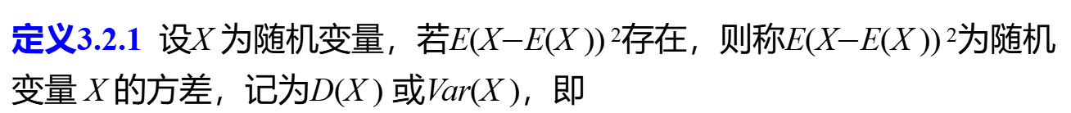
3.2 方差
3.2.1 方差和标准差的概念
定义3.2.1 设X 为随机变量，若E(X$−$E(X )) ²存在，则称E(X$−$E(X )) ²为随机变量 X 的方差，记为D(X ) 或Var(X )，即
D(X ) = E( X - E(X ))²
称$\sqrt{D(X)}$为 X 的标准差，记为$σ(X)$，即$σ(X)=\sqrt{D(X)}$

Slide 52
3.2 方差
3.2.1 方差和标准差的概念
方差的计算
1.
设
则
2.
对于离散型随机变量
3.
对于连续型随机变量
4.
重要计算公式

Slide 53
3.2 方差
3.2.1 方差和标准差的概念
例 甲、乙两射手击中环数分别为 其分布律为
7
8
9
10
7
8
9
10
0.17
0.28
0.45
0.10
0.32
0.28
0.22
0.18
计算
解 前例已算得
, 所以
可见甲的平均水平比较高, 且稳定性更好.

Slide 54
3.2 方差
3.2.1 方差和标准差的概念
例 设 服从参数为 的泊松分布, 即
计算
解 利用公式
计算.
由例3.1.3已知
又
这表明泊松分布的方差也是它的参数

Slide 55
3.2 方差
3.2.1 方差和标准差的概念
例 设
, 求
解 由例3.1.6计算得
的概率密度为
其他.

Slide 56
3.2 方差
3.2.1 方差和标准差的概念
例 设
, 求
解 因为
, 故
令

Slide 57
3.2 方差
3.2.1 方差和标准差的概念
例 设
服从参数为
的指数分布,求
解 由例3.1.5已知
的概率密度为

Slide 58
3.2 方差
3.2.2 方差的性质
定理 (方差的性质)
(1) 若
(常数),则
(2) 若 为常数, 则
证(2)

Slide 59
3.2 方差
3.2.2 方差的性质
定理 (方差的性质)
(1) 若
(常数),则
(2) 若 为常数, 则
(3)
证 由于
上式两端同时取期望，并根据期望性质及方差定义得

Slide 60
3.2 方差
3.2.2 方差的性质
定理 (方差的性质)
(1) 若
(常数),则
(2) 若 为常数, 则
(3)
特别当 独立时,有
证 当 独立时
也独立

Slide 61
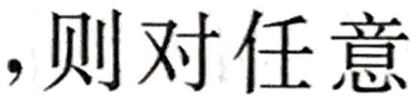
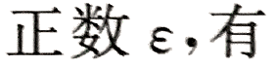
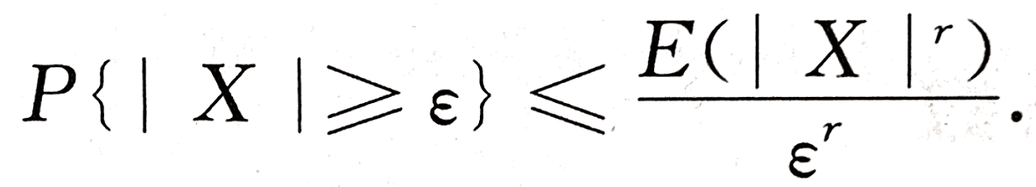
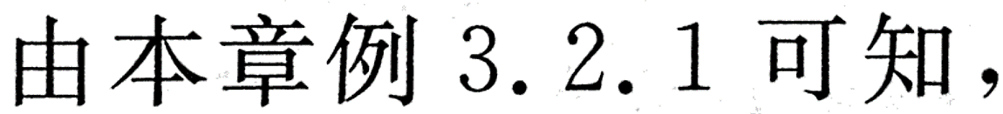


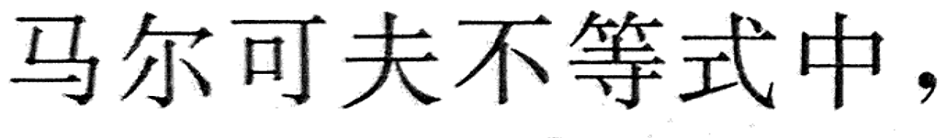
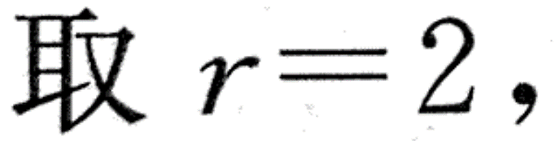
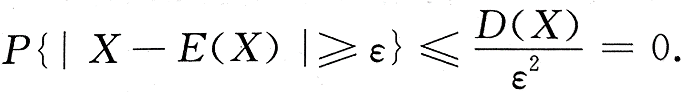
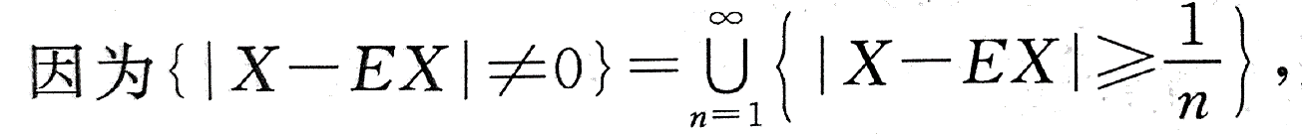
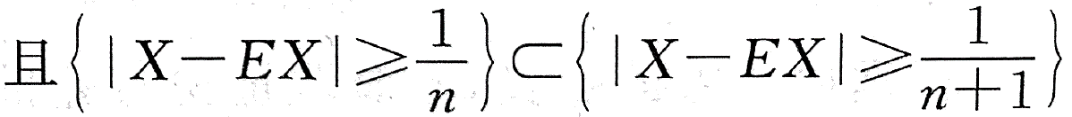
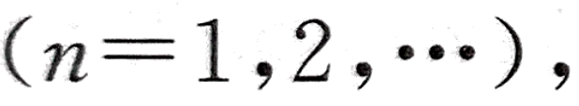

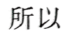
3.2 方差
3.2.2 方差的性质
定理 (方差的性质)
(4) 的充要条件是
证(4)

Slide 62
3.2 方差
3.2.2 方差的性质
定理 (方差的性质)
(5) 若 是相互独立的随机变量，则

Slide 63
3.2 方差
3.2.2 方差的性质
例 设
计算
因为二项分布来自 重贝努利试验, 故有
解
其中
独立同分布,且
第 次试验 不发生
第 次试验 发生

Slide 64
3.3 协方差与相关系数 矩

Slide 65

3.3 协方差与相关系数 矩
3.3.1 协方差与相关系数
讨论随机变量 之间的关系
设
,则
相互独立
问题 若 不独立,如何刻画它们之间的关系？
分析 若 独立,则
反之,若
刻画随机变量之间
关系的数字特征
则 必不相互独立.

Slide 66
3.3 协方差与相关系数 矩
3.3.1 协方差与相关系数
定义3.3.1 设随机变量 的方差都存在,记
则称
为 的协方差.
易知
定理3.3.1
(1)若 相互独立,则
(2)若 存在,则有
特别地，有

Slide 67
3.3 协方差与相关系数 矩
3.3.1 协方差与相关系数
定理3.3.1
(2)证明
考虑如下实变数t的函数
对于任意实数t，由于 是取非负值的随机变量，所以其理论均值亦是非负的，即，对于一切t，有
故，二次方程 的判别式满足条件
所以
该不等式也称为柯西-施瓦茨不等式

Slide 68
3.3 协方差与相关系数 矩
3.3.1 协方差与相关系数
协方差的基本性质：(其中 为常数)
(1) 若 相互独立,则
(2)
(3)
(4)
(5)
(6)
(7)

Slide 69
3.3 协方差与相关系数 矩
3.3.1 协方差与相关系数
协方差的意义
相互独立
必不独立
之间必存在某种关系
问题
(1) 这种关系是什么关系？
的值的大小
(2) 这种关系的密切程度能否用
来表示？

Slide 70
3.3 协方差与相关系数 矩
3.3.1 协方差与相关系数
分析 (2) 这种关系的密切程度能否用
的值
的大小来表示？
,由协方差的性质,有
故问题(2)的答案是否定的！
考虑“单位化”的随机变量,令
易知

Slide 71
3.3 协方差与相关系数 矩
3.3.1 协方差与相关系数
分析 (2) 这种关系的密切程度能否用
的值
的大小来表示？
,由协方差的性质,有
故问题(2)的答案是否定的！
考虑“单位化”的随机变量,令
定义3.3.2 称
为 的相关系数.

Slide 72
3.3 协方差与相关系数 矩
3.3.1 协方差与相关系数
例 设区域
二维随机变量
的概率密度为下式，求Cov(X,Y)
解

Slide 73
3.3 协方差与相关系数 矩
3.3.1 协方差与相关系数
分析 (1) 这种关系是什么关系？
考虑 之间的线性关系.
即用随机变量
( 为常数)
近似表示
考虑均方误差
令
解得
,即有

Slide 74
3.3 协方差与相关系数 矩
3.3.1 协方差与相关系数

Slide 75
3.3 协方差与相关系数 矩
3.3.1 协方差与相关系数
从而得到关系式
其中
定理 的相关系数 具有下列性质
(1)若X与Y相互独立，则
(2)
(3)
( 为常数)

Slide 76
3.3 协方差与相关系数 矩
3.3.1 协方差与相关系数
的相关系数 具有下列性质
(1)
(2)
( 为常数)
相关系数的实际意义
较大
较小
之间线性关系较密切
较小
较大
之间线性关系较弱
定义3.3.3 设 的相关系数为
(1) 当 时,称 与 相关;
(2) 当 时,称 与 不相关.

Slide 77
3.3 协方差与相关系数 矩
3.3.1 协方差与相关系数
正相关
负相关
弱相关
不相关

Slide 78
3.3 协方差与相关系数 矩
3.3.1 协方差与相关系数
例 设 服从单位圆域
上的均匀分布.
讨论
的独立性与相关性.
解 先前求得 的边缘密度函数分别为
不独立.
对单位圆域上的均匀分布,由前讲曾求得
故 不相关.

Slide 79
3.3 协方差与相关系数 矩
3.3.1 协方差与相关系数
相关系数的实际意义
相关系数是刻画随机变量之间线性关系的数字特征
较大
较小
之间线性关系较密切
较小
较大
之间线性关系较弱
其中均方误差
相互独立
不一定！
不相关

Slide 80
3.3 协方差与相关系数 矩
3.3.1 协方差与相关系数
设随机变量 服从区间
上的均匀分布, 其中常数
X
例
若Y=cosX,求 .
解
因为
则
，所以
故有

Slide 81
3.3 协方差与相关系数 矩
3.3.2 矩
定义3.3.4-5 设 为随机变量且各阶矩都存在
(1) 称
为 的 阶原点矩 ( 阶矩 )
,记为
,记为
(2) 称
为 的 阶中心矩
(3) 称
为 的 阶混合原点矩
,记为
(4) 称
为 的 阶混合
,记为
合中心矩
判断
…… 1阶原点矩
…… 2阶中心矩
…… 2阶混合中心矩
“矩”是来自于物理学中力矩的概念

Slide 82
3.3 协方差与相关系数 矩
3.3.2 矩
结论
这说明高阶矩存在,则低阶矩必存在.

Slide 83
3.3 协方差与相关系数 矩
3.3.3 协方差矩阵
对于二维随机向量
的二阶混合中心矩都存在,记
定义 称方阵 为随机向量 的协方差矩阵.
(协方差阵、协差阵).

Slide 84
3.3 协方差与相关系数 矩
3.3.3 协方差矩阵
对于 维随机向量
记
定义 称方阵 为随机向量 的协方差矩阵.
(协方差
阵、协差阵).

Slide 85
3.3 协方差与相关系数 矩
3.3.3 协方差矩阵
协方差矩阵的性质
(1)
, 即协方差阵为对称阵
(2)
, 即协方差阵为非负定阵
证 (1) 显然.
(2) 设
为任意实数向量
, 则有
故 为非负定二次型, 即 为非负定阵.

Slide 86
3.3 协方差与相关系数 矩
3.3.3 协方差矩阵
二维正态随机向量的相关系数与协方差阵
设
,密度函数为
作变换

Slide 87
3.3 协方差与相关系数 矩
3.3.3 协方差矩阵
令
, 则有
令
,则有

Slide 88
3.3 协方差与相关系数 矩
3.3.3 协方差矩阵
定理 设
,则
(1)
的相关系数
(2)
的协方差阵为
(3)
相互独立
互不相关

Slide 89
3.3 协方差与相关系数 矩
3.3.3 协方差矩阵
二维正态随机变量密度函数的矩阵表示法
设
, 密度函数为
考虑协方差阵

Slide 90
3.3 协方差与相关系数 矩
3.3.3 协方差矩阵
二维正态随机变量密度函数的矩阵表示法
设
, 密度函数为
二次型
考虑协方差阵
利用伴随矩阵求 的逆矩阵

Slide 91
3.3 协方差与相关系数 矩
3.3.3 协方差矩阵
二维正态随机变量密度函数的矩阵表示法
设
, 密度函数为
二次型
记
,则
二次型

Slide 92
3.3 协方差与相关系数 矩
3.3.3 协方差矩阵
定义 设 为 阶正定对称阵,
为
维已知向量. 记
若 维随机向量
的密度函数为
则称 服从 维正态分布, 记为
可以证明
(1)
(2)
(证略)

Slide 93
3.3 协方差与相关系数 矩
3.3.3 协方差矩阵
二维正态随机变量密度函数的矩阵表示法
设
, 密度函数为
其中
为协方差阵.
对比一维正态随机变量密度函数
问题 维正态随机变量密度函数如何表示？
？

Slide 94
3.3 协方差与相关系数 矩
3.3.3 协方差矩阵
定理 ( n 维正态分布的基本性质)
设
. 则
(1)
(2)
是
的协方差阵,且
(3)
(4)
相互独立
两两不相关
(即 为对角阵)

Slide 95
3.3 协方差与相关系数 矩
3.3.3 协方差矩阵
定理 ( n 维正态分布的基本性质)
设
. 则
(1)
(2)
是
的协方差阵,且
(3)
(4)
相互独立
两两不相关
(5) 若
相互独立, 且各
, 则
其中

Slide 96
3.3 协方差与相关系数 矩
3.3.3 协方差矩阵
定理 ( n 维正态分布的性质)
(1)
的任一非
零线性组合
服从一维正态分布.
(2) 正态随机向量的线性变换不变性：
若
, 令
则
仍服从多维正态分布.

Slide 97
第三章总结

Slide 98
3.1 数学期望
3.1.1 数学期望的概念
定义3.1.1 设离散型随机变量
的分布律为
若级数 绝对收敛
,记
的数学期望.
则称
为随机变量
的密度函数为
定义3.1.2 设连续型随机变量
,
若 绝对收敛
, 记
则称
为随机变量
的数学期望.

Slide 99
3.1 数学期望
3.1.2 随机变量的函数的数学期望
定理3.1.2 设
为二元函数,则
(1) 设 的联合分布律为
若 绝对收敛
则
(2) 设 的联合密度为
若 绝对收敛
则
注：公式可推广到一般的高维随机变量

Slide 100
3.1 数学期望
3.1.3 数学期望的性质
定理 (数学期望的性质)
(1) 若
则
为常数
(2) 若 为常数,则
(3)
(4) 若 相互独立,则
推论
(5) 若
则
为常数
均为常数,则
(6) 若
(7) 若
相互独立,则

Slide 101
3.2 方差
3.2.1 方差和标准差的概念
定义3.2.1 设X 为随机变量，若E(X$−$E(X )) ²存在，则称E(X$−$E(X )) ²为随机变量 X 的方差，记为D(X ) 或Var(X )，即
D(X ) = E( X - E(X ))²
称$\sqrt{D(X)}$为 X 的标准差，记为$σ(X)$，即$σ(X)=\sqrt{D(X)}$

Slide 102
3.2 方差
3.2.1 方差和标准差的概念
方差的计算
1.
设
则
2.
对于离散型随机变量
3.
对于连续型随机变量
4.
重要计算公式

Slide 103
3.2 方差
3.2.2 方差的性质
定理 (方差的性质)
(1) 若
(常数), 则
(2) 若c 为常数, 则
(3)
特别当 独立时,有
(4) 的充要条件是
(5) 若 是相互独立的随机变量，则

Slide 104
3.3 协方差与相关系数 矩
3.3.1 协方差与相关系数
定义3.3.1 设随机变量 的方差都存在,记
则称
为 的协方差.
易知

Slide 105
3.3 协方差与相关系数 矩
3.3.1 协方差与相关系数
协方差的基本性质：(其中 为常数)
(1) 若 相互独立,则
(2)
(3)
(4)
(5)
(6)
(7)
(8)若 存在,则有
特别地，有

Slide 106
3.3 协方差与相关系数 矩
3.3.2 矩
定义3.3.4-5 设 为随机变量且各阶矩都存在
(1) 称
为 的 阶原点矩 ( 阶矩 )
,记为
,记为
(2) 称
为 的 阶中心矩
(3) 称
为 的 阶混合原点矩
,记为
(4) 称
为 的 阶混合
,记为
合中心矩
…… 1阶原点矩
…… 2阶中心矩
…… 2阶混合中心矩

Slide 107
3.3 协方差与相关系数 矩
3.3.3 协方差矩阵
定理 ( n 维正态分布的基本性质)
设
. 则
(1)
(2)
是
的协方差阵,且
(3)
(4)
相互独立
两两不相关
(5) 若
相互独立, 且各
, 则
其中

Slide 108
3.3 协方差与相关系数 矩
3.3.3 协方差矩阵
定理 ( n 维正态分布的性质)
(1)
的任一非
零线性组合
服从一维正态分布.
(2) 正态随机向量的线性变换不变性：
若
, 令
则
仍服从多维正态分布.

Slide 109
谢谢大家！

